Slide 1
Notes:
Sinds 1995
Afval eenvoudig inzamelen en scheiden
U vindt ons aan Kraaivenstraat 36-09 in Tilburg
Grootste gedeelte van onze afzet is Frankrijk (60%), gevolgd door Nederland, België en Duitstalige landen.

Slide 2
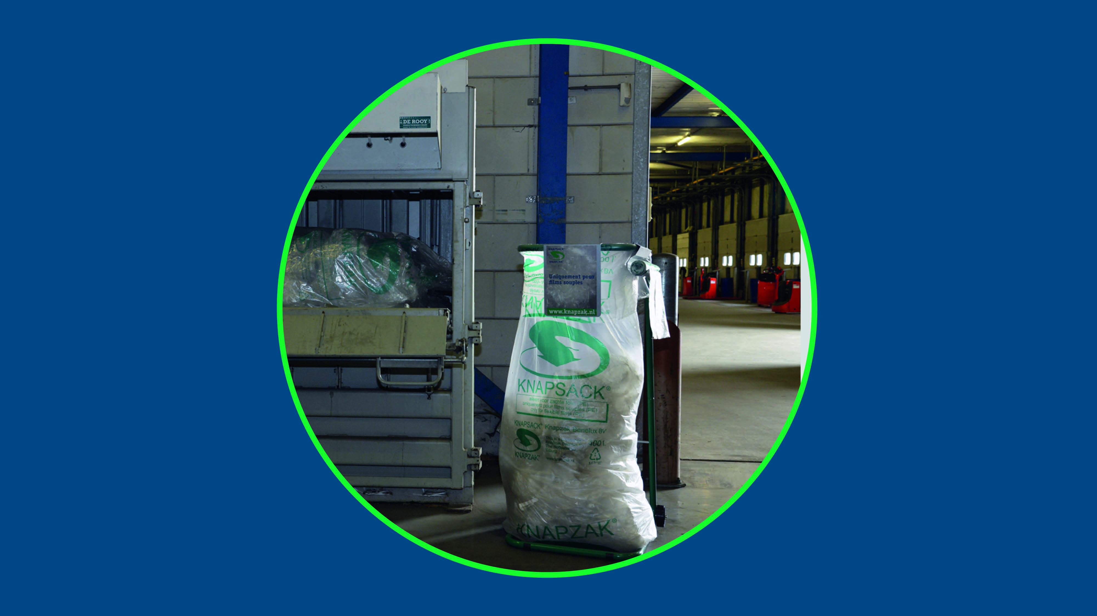
Notes:
Knapzak is naast onze bedrijfsnaam ook de naam van het meest effectieve systeem voor het inzamelen van folie, EPS, petflessen, PE flacons en plantenpotten.
Het Knapzaksysteem bestaat uit een Knaphouder en Knapzak. De houder is een metalen buisframe waarin u de Knapzak (transparant) hangt. Knaphouders en Knapzakken zijn verkrijgbaar in formaten variërend van 60 liter tot 2500 liter. Behalve onze standaard producten maken wij ook producten op maat. Denk dan aan zakken met eigen bedrukking, zakken met een afwijkend formaat of afwijkende houders.
Het systeem wordt door afvaltransporteurs in heel Nederland, Frankrijk en België gebruikt, waardoor bedrijven altijd hun volle Knapzakken met folie kwijt kunnen.

Slide 3
Notes:
Behalve het Knapzaksysteem hebben wij ook andere producten in ons assortiment, waaronder:
PETman, CANman, CUPman, TRASHman: ludieke bakken om afval op een leuke en efficiënte manier in te zamelen.
(PETman voor het inzamelen van petflesjes, CANman voor het inzamelen van blik, CUPman voor het inzamelen van koffie- en theebekers en TRASHman voor restafval).

Slide 4
Notes:
Vuilnis-, container-, bio- en palletboxzakken…

Slide 5
Notes:
… En andere bakken voor het gescheiden inzamelen van afval.

Slide 6
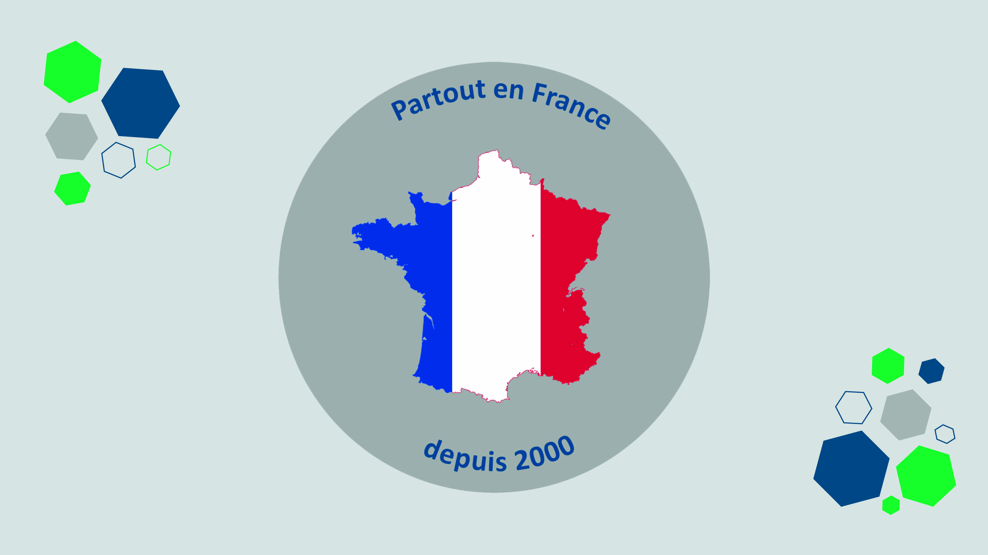
Notes:
Sinds 2000 zijn wij actief op de Franse markt. De concurrentie is in Frankrijk nog niet zo sterk als in de Benelux en daarom is er nog steeds groeipotentie.
- Steeds kijken we naar nieuwe doelgroepen (bijv. campings en recreatieparken voor de PETman).
- Inmiddels zijn we met 15 medewerkers, waarvan vier in dienst zijn voor de Franse markt om klanten zo snel mogelijk te helpen. Twee van hen zijn accountmanagers. De accountmanagers zijn ongeveer twee weken in de maand naar Frankrijk om (nieuwe) klanten te bezoeken. Wanneer zij op kantoor zijn dan zorgen ze voor de opvolging van de bezoeken. - Mond-tot-mondreclame
- Elk jaar staan wij 3 à 4 keer per jaar op een beurs in Frankrijk. De ene keer is dat een industriële beurs waar we vooral het Knapzaksysteem laten zien, de andere keer is dat bijvoorbeeld een campingbeurs waar we onze bakken laten zien.

Slide 7
bas.stoffels@knapzak.nl
stijn.klawer@knapzak.nl
www.knapzak.nl
+31 (0)13 - 543 11 10
Notes:
Heeft u vragen over onze activiteiten in Frankrijk, mail of bel ons dan!

